Slide 1

5주차 강의 자바웹프로그래밍
강사 : 최도현

Slide 2
오늘의 할일 - 1
주 별 기술 트렌드 분석
자바스크립트의 변화
V8 엔진과 JS 런타임

Slide 3
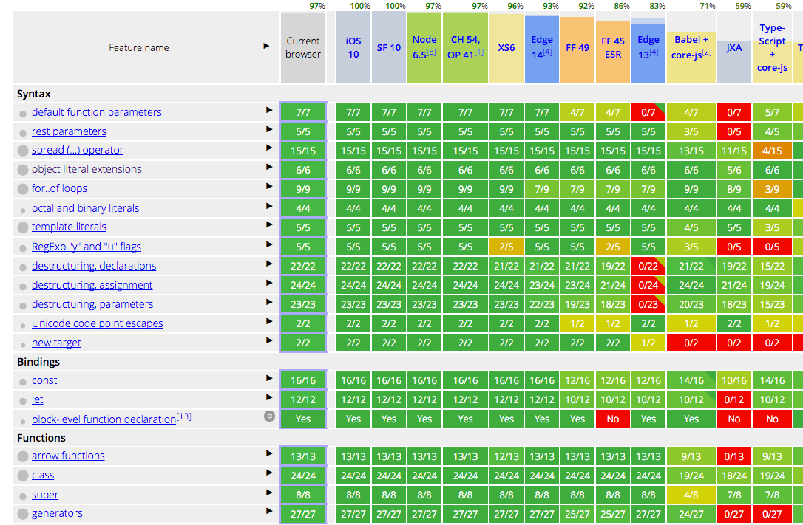
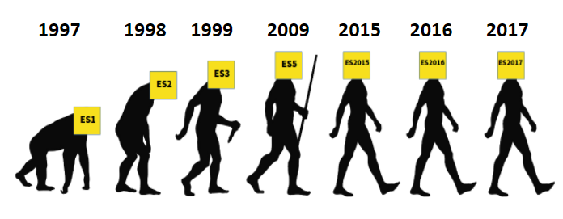
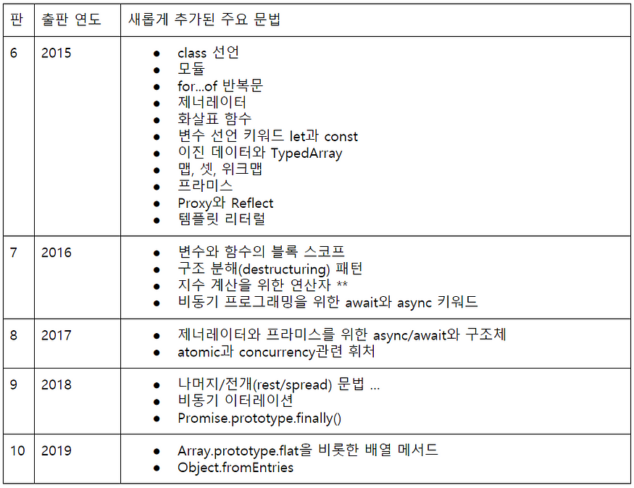
자바스크립트 변화
자바스크립트 ECMAScript 5, 6 (JS 표준)
최근 대부분 웹 브라우저 호환성 제공
참고 : ES8 지원 95% 수준
모던 자바스크립트!(2015 이후 ES6 이상)
ES5~6의 특징, 핵심 업데이트!
LET, CONST (오늘)
클래스, 모듈, MAP/SET
IMPORT, EXPORT
비동기 처리 및 STRICT 모드
이후 버전은 마이너 업데이트
모던 JS 튜토리얼 참고 : 웹사이트 링크

Slide 4
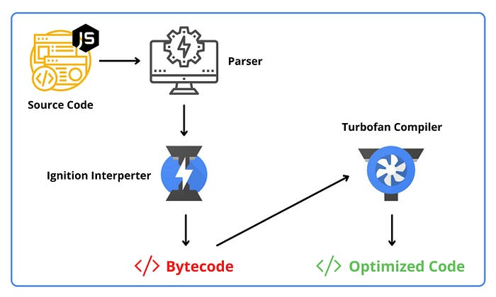
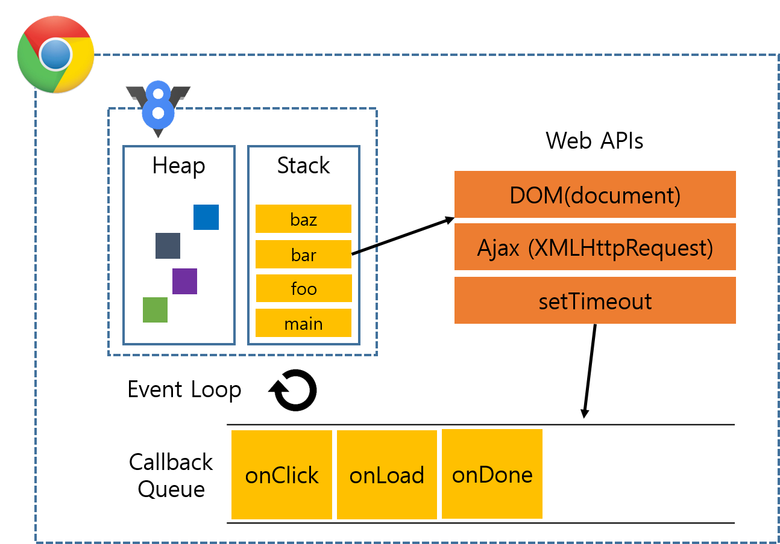
V8 엔진과 JS 런타임
크롬 V8 엔진의 특징
ECMA 표준, C++로 구현(빠름)
특이사항 : 싱글 스레드(한줄씩 실행)
현재 5.9버전 이상
기존 fullcode generator(비효율적)
이그니션 인터프리터(js → 바이트 코드)
터보팬 컴파일러(코드 최적화)
GC 지원(가비지 컬렉터)
JS 런타임
리스너에 이벤트(함수) 등록
스택에 호출한 함수가 차례대로 저장
루프 : 이벤트 루프에서 콜 스택이 빈지 체크
큐로부터 콜백 함수 호출

Slide 5

오늘의 할일 - 2
꾸글.com 수정하기
구름 ide 준비
부트스트랩 추가 적용

Slide 6
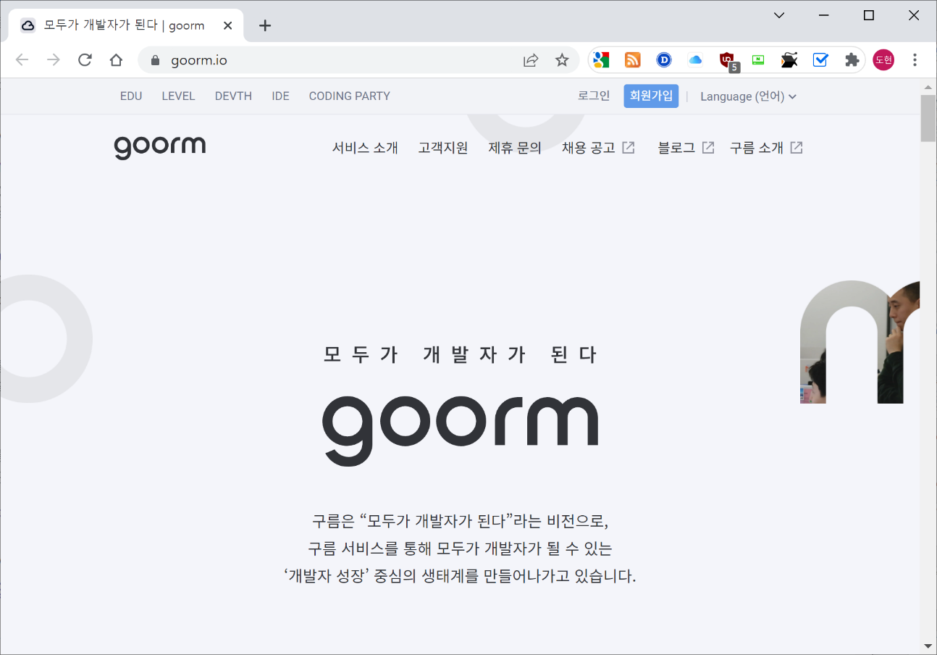
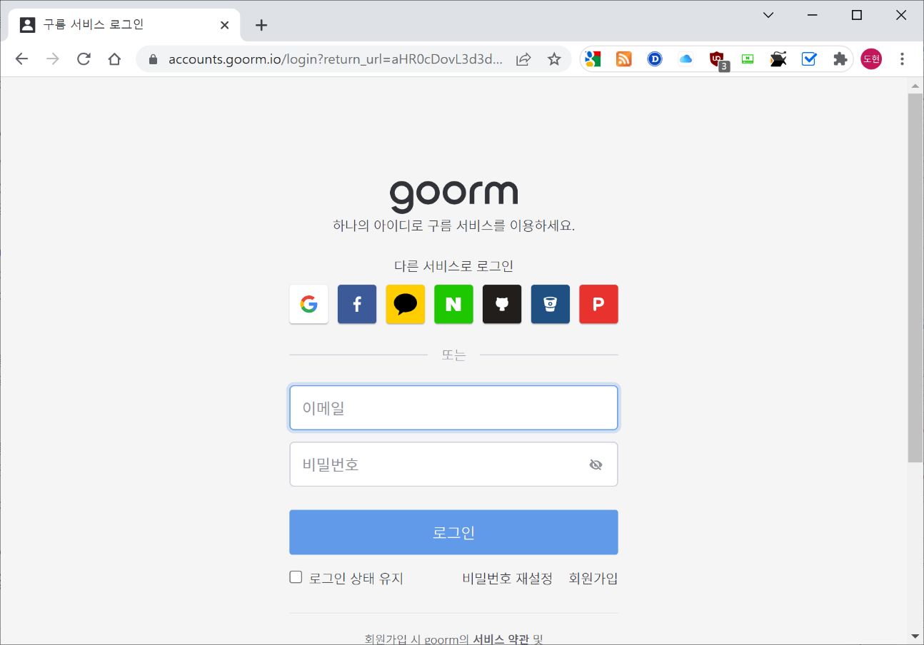
그룸 IDE 접속 및 로그인
웹 사이트 접속과 로그인(구글 계정)
https://ide.goorm.io/ 또는 https://www.goorm.io/

Slide 7
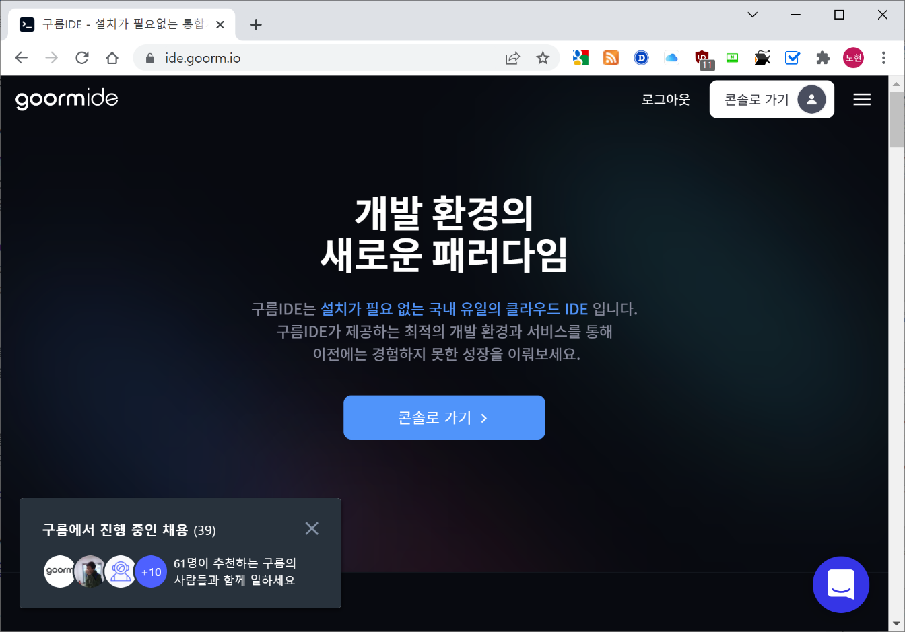
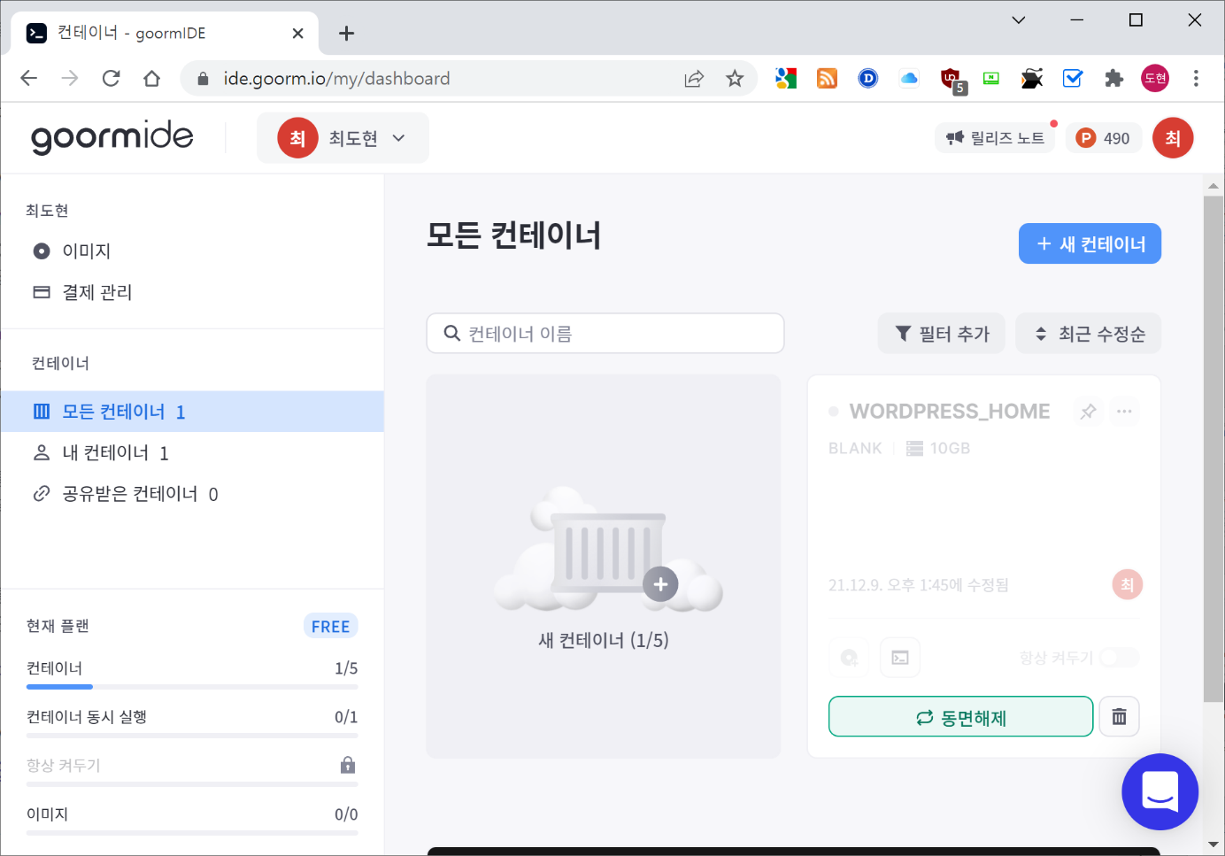
대시 보드 확인
상단의 IDE 클릭 → 콘솔로 가기 → 대시보드 확인

Slide 8
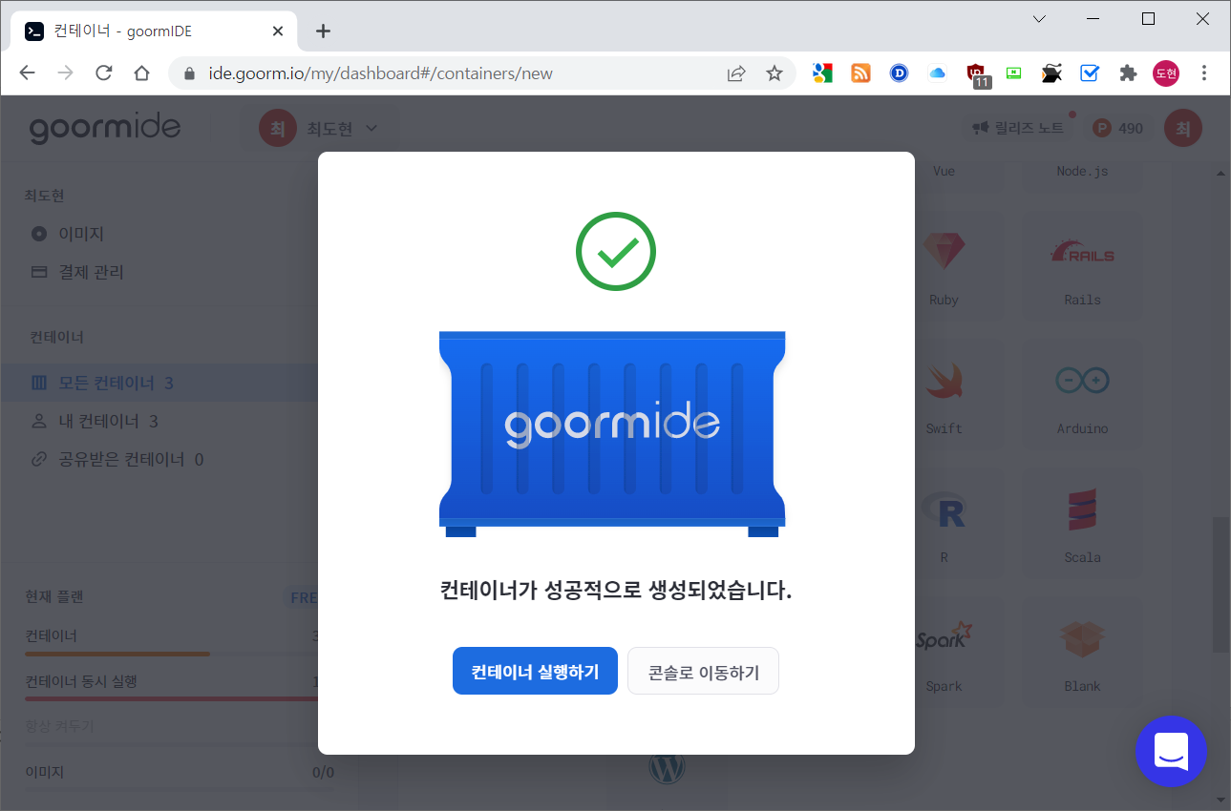
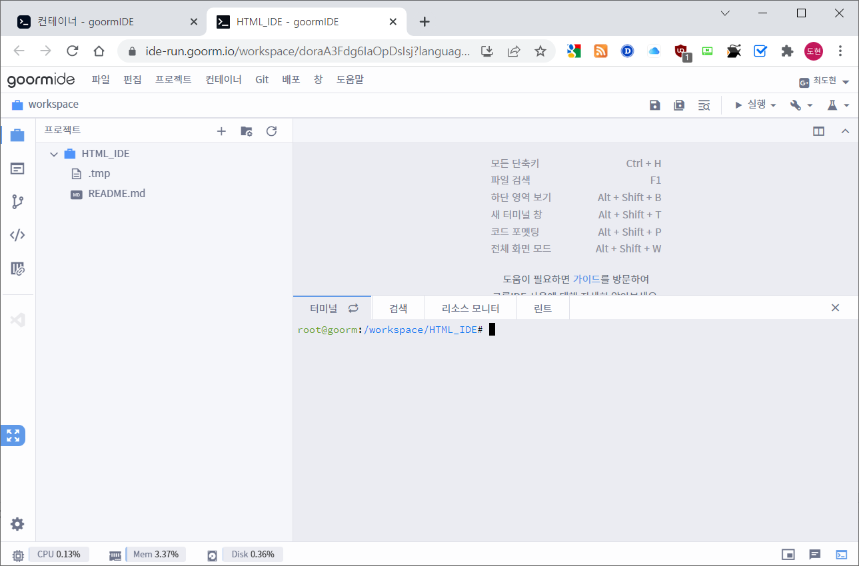
컨테이너 실행하기
생성완료 → 컨테이너 실행하기 → 메인화면 확인(준비 완료!)
컨테이너 정보 : 개인 접속 주소 확인 가능

Slide 9
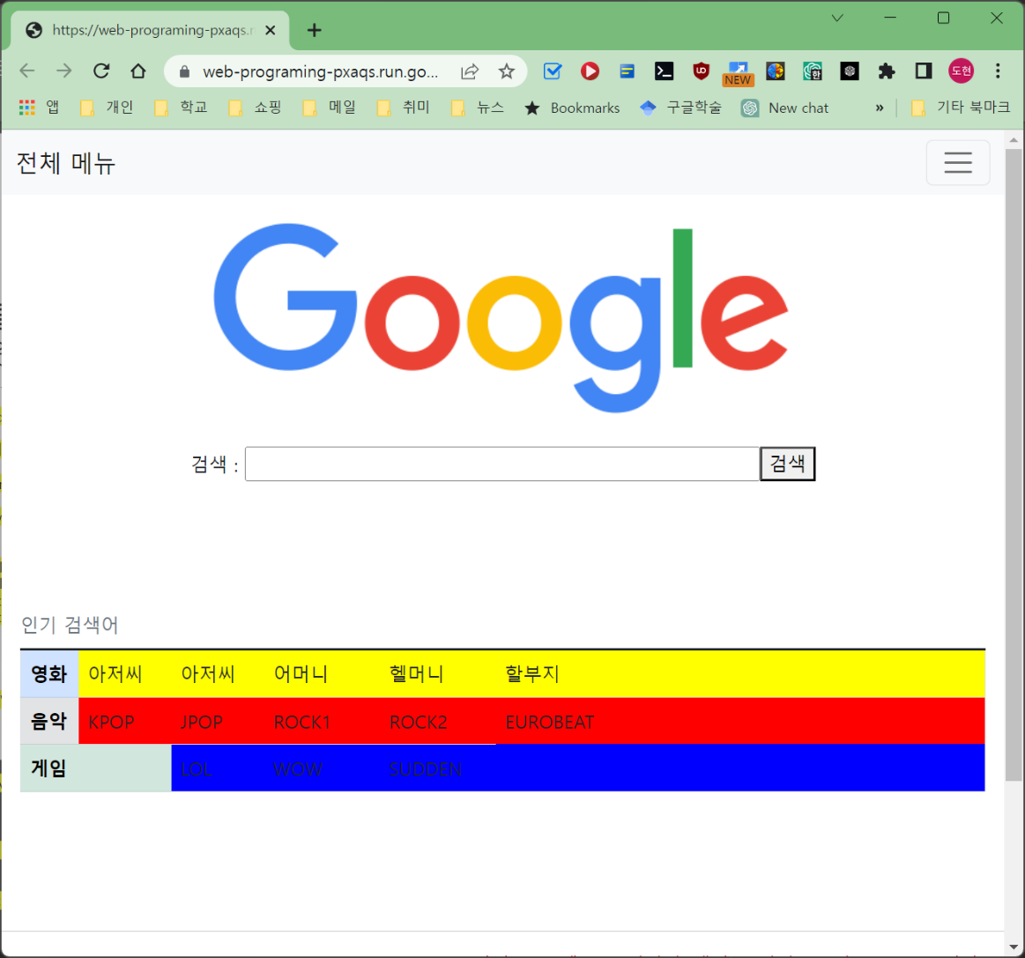
꾸글.COM (테이블 수정하기)
메인 화면의 테이블을 수정해보자.
레이아웃, 호버(셀 색 변화), 분리선, td 색상 변경
기존 검색창 소스코드는 주석처리한다.
ppt 뒷 페이지 이어서 코드 작성
<div class="w-auto p-3" style="background-color: #;">
<!-- <table class="table table-striped table-bordered table-hover"> -->
<table class="table table-dark table-hover">
<caption align="top">인기 검색어</caption>
<tbody class="table-group-divider">
<tr bgcolor="yellow">
<td class="table-primary" width="50"><b>영화</b>
</td>
<td width="80" bgcolor="blue">아저씨</td>
<td width="80" bgcolor="blue">아저씨</td>
<td width="100">어머니</td>
<td width="100">헬머니</td>
<td>할부지</td>
</tr>
주석 처리 확인
스타일 2개중 1개를 선택한다.
(색지정, 올블랙)

Slide 10
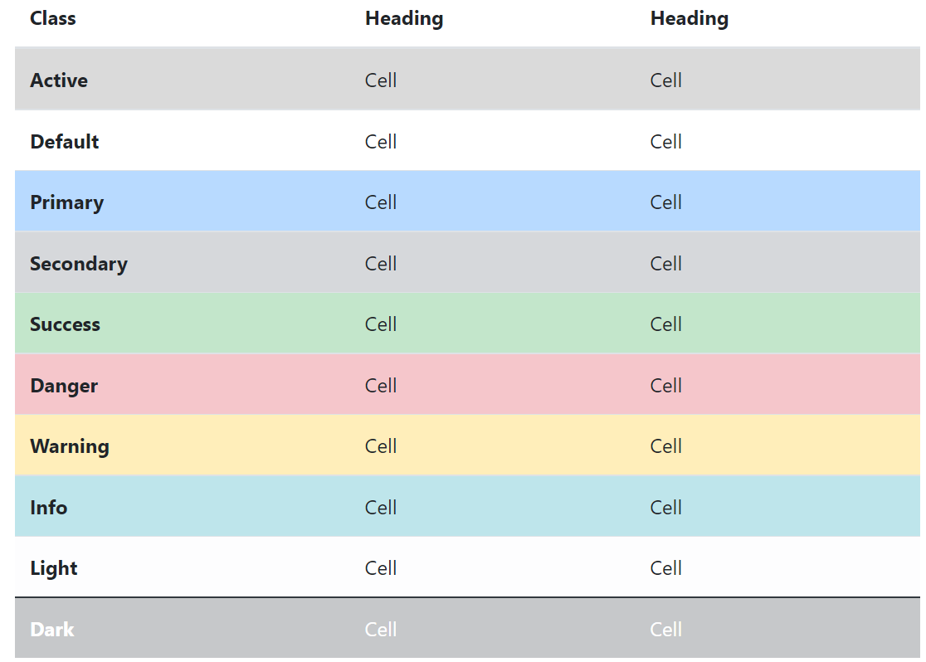
꾸글.COM (테이블 수정하기)
메인 화면의 테이블을 수정해보자.
원하는 색으로 수정해보자. 세부 정보는 웹 사이트 확인
</tr>
<tr bgcolor="red">
<td class="table-secondary" width="50"><b>음악</b></td>
<td>KPOP</td>
<td>JPOP</td>
<td>ROCK1</td>
<td>ROCK2</td>
<td>EUROBEAT</td>
</tr>
<tr bgcolor="blue">
<td class="table-success" width="50"><b>게임</b></td>
<td>LOL</td>
<td>WOW</td>
<td>DIABLO</td>
<td colspan="2">SUDDEN ATTACK 2</td>
</tr>
</tbody>
</table>
</div>
tr, td 태그 모두 class로 구현되어 있음
색상을 직접 지정도 가능하다.

Slide 11
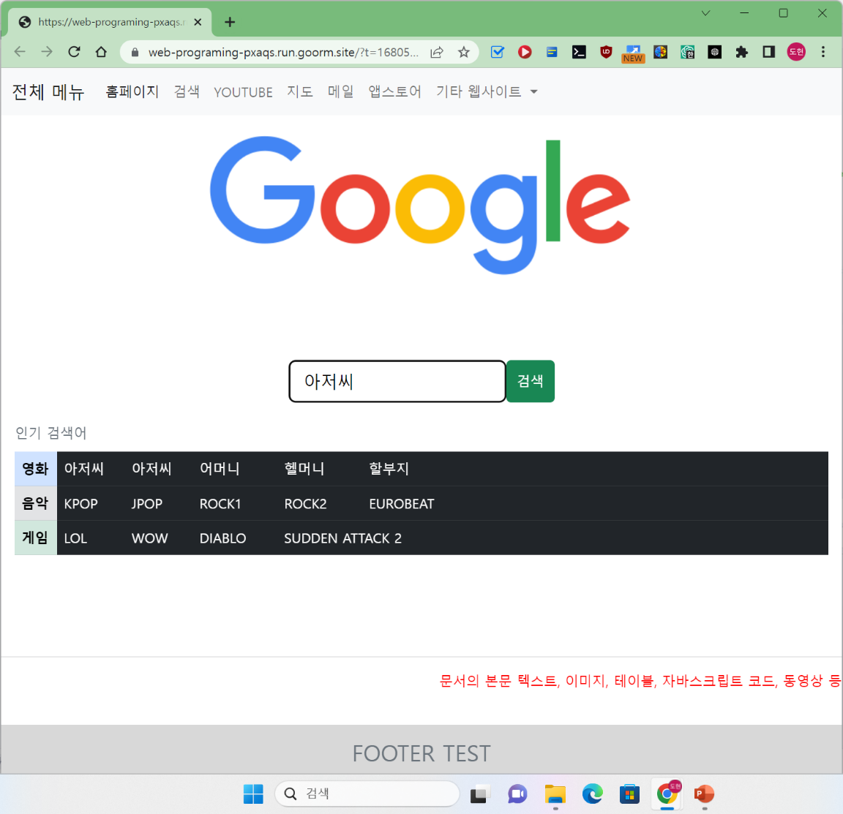
꾸글.COM (검색창 수정하기)
메인 화면의 검색창을 수정해보자.
form 태그, 동작 방식, 가운데 정렬, 버튼 방식 submit
기존 검색창 소스코드는 주석처리한다.
기존 검색어 버튼도 정상 동작?
지난 주 자바스크립트 동작
텍스트 박스에 검색어를 입력 후 엔터!
버튼 색상과 종류 : 웹 사이트 링크
검색창과 버튼 변경됨
직접 검색어 입력해보자.
<form action="https://www.google.co.kr/search" method="GET" target="_blank">
<div class="d-flex justify-content-center">
<mx-auto>
<input name="query" type="text" class="form-control-lg" placeholder="검색어 입력" aria-label="search" aria-describedby="search_btn">
</mx-auto>
<button class="btn btn-success" type="submit" id="search_btn">검색</button>
</div>
</form>

Slide 12
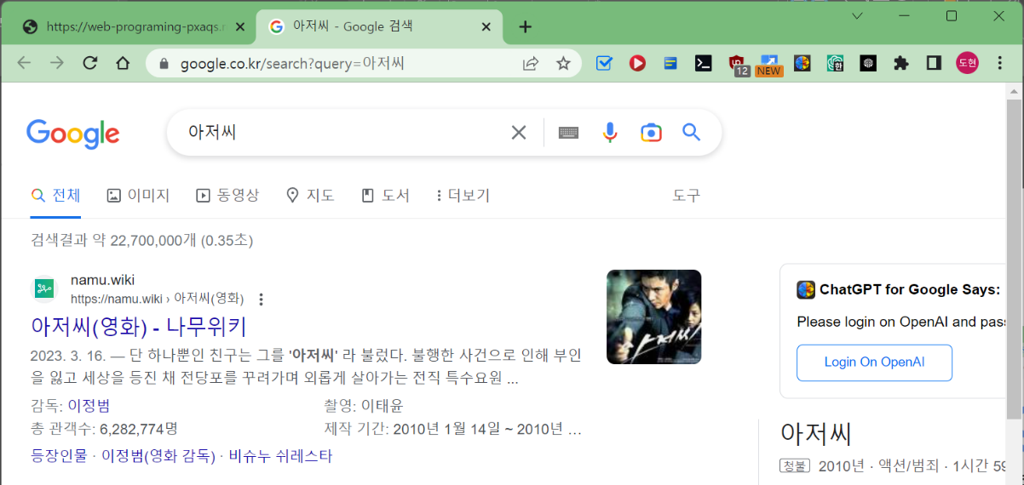
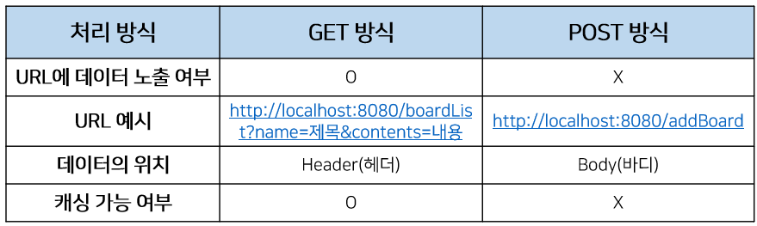
꾸글.COM (검색창 수정하기)
구글 검색 사이트로 연동됨
form 태그에 대한 이해 중요!
사용자의 입력 정보를 서버로 전송
action : 전송 서버 url, method : 전송 방식
전송방식 : get(현재) / post
get : 링크에 중요 정보가 없는 경우
post : id/passwd 등 중요 정보가 있는 경우
실제 구글 서버가 하는 일
검색 결과를 웹 브라우저에 리턴
<form action="https://www.google.co.kr/search" method="GET" target="_blank">

Slide 13
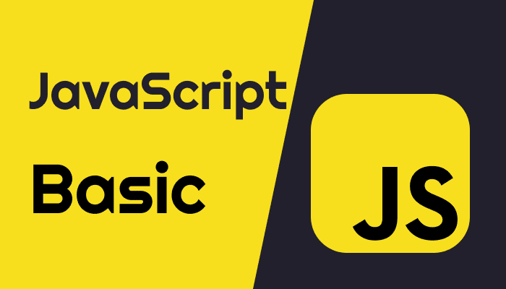
오늘의 할일 - 3
자바 스크립트 문법
자바스크립트 문법
꾸글.COM

Slide 14
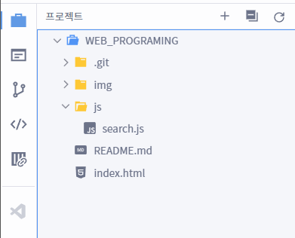
자바스크립트 문법 – 기본
JS 기본 구조
특별히 정해진 구조가 없다. 유연함
대신 기능 별 영역은 확실히 구분되어야 한다.
참고 : 그래서 파일로 구분하면 편하다.
JS 구현 방법?
Index.html 열기
HTML의 head에 직접, .js 파일로 연동(추천)
지난 주 자바 스크립트 살펴보기
js 폴더의 search.js 파일을 열자.
이벤트 리스너 등록 – 마우스, 키보드 입력
함수 구현 – 데이터를 받아 js 엔진에서 처리/리턴
특징
대소문자 구분
한 줄에 하나의 구문
함수 단위로 실행(일반적) – { } 묶음
이벤트 리스너에 등록 필요

Slide 15

자바스크립트 문법 – 주석
기존 프로그래밍 언어와 같다.
C, C++, JAVA 등 대부분 문법과 유사하다.
정수, 문자열, bool, 지역/전역 변수, 연산자 등 모두 사용 가능
JS 폴더에 파일 생성
임시로 basic_test.js 를 생성한다.
head에 파일을 연동한다.
주석 표현(직접 작성)
1라인 : //
멀티 주석 : /* */
// 한줄 주석 : 임시 자바스크립트 파일을 생성했습니다.
var jb = 'hi'; // 변수 선언 뒤에 주석처리 가능
/*
여러 줄 주석 : 여러 줄에 걸쳐 주석을 처리합니다.
*/
Notes:
// 한줄 주석 : 임시 자바스크립트 파일을 생성했습니다.
var jb = 'hi'; // 변수 선언 뒤에 주석처리 가능
/*
여러 줄 주석 : 여러 줄에 걸쳐 주석을 처리합니다.
*/

Slide 16
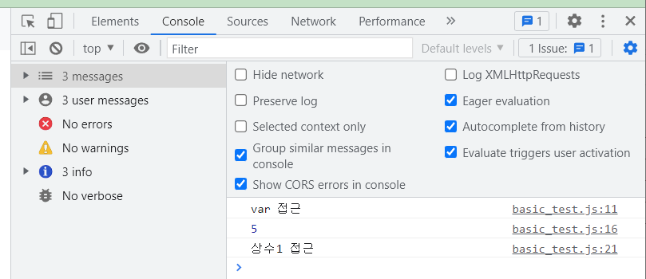
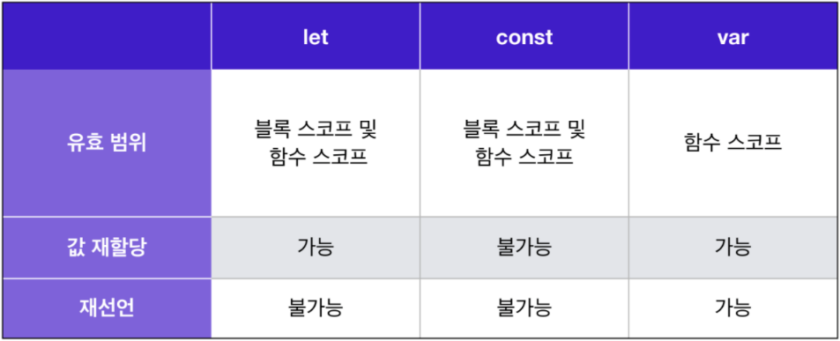
자바스크립트 문법 – 변수
자바에서 변수 선언
var 변수명 = 값 (고전)
문제점? { } 블록 안에 변수도 외부 접근 가능
즉, 변수의 중복선언이 빈번
ES6 표준 이후
basic_test.js에 추가 작성
대표 2가지 변수 선언법
let 변수명 = 값 (일반)
{ } 안에 변수 외부 접근 X
const 변수명 = 값 (상수)
재할당 및 재선언 X
F12 개발자 모드 → 콘솔에 출력됨
var jb = 'hi'; // 변수 선언 후 주석 가능
var a = 1;
var b;
b = 5;
if (true) {
let c = 'let 접근';
var c_1 = 'var 접근';
}
//console.log(c); // Error?
console.log(c_1);
let d = 5;
//let d = '값 재할당'; // Error?
console.log(d);
const e = '상수1 접근';
//e = 5;
//const f // Error?
console.log(e);
주석 처리 부분 직접 해제 후 확인

Slide 17
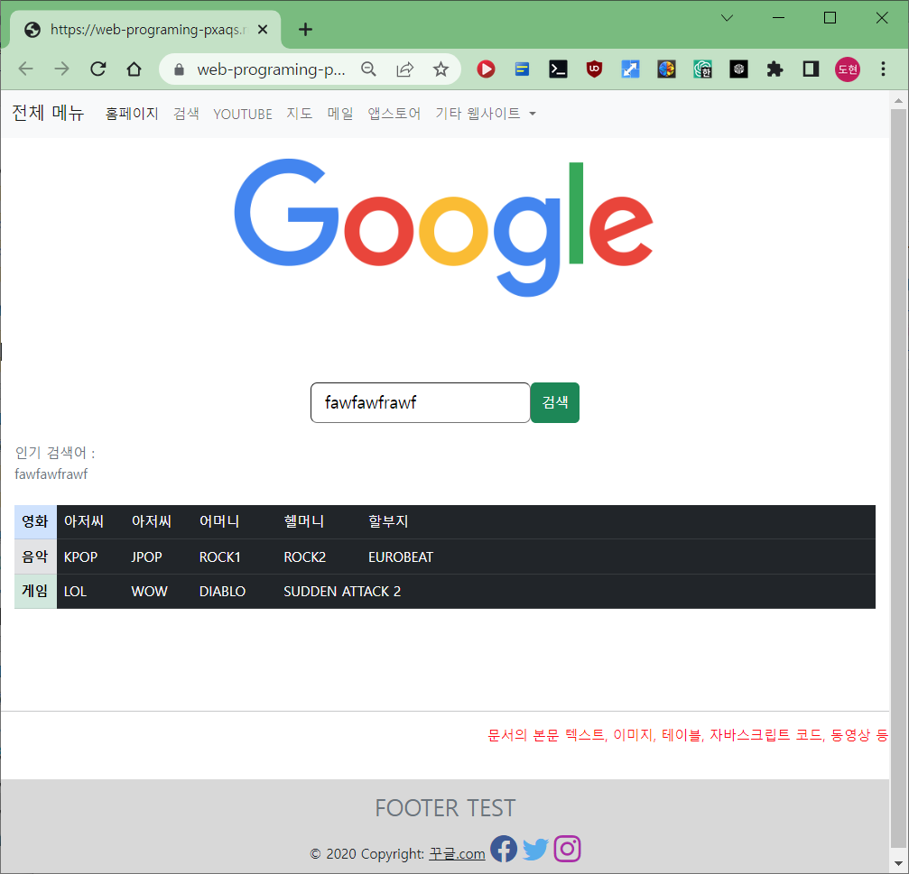
꾸글.com – 화면에 문자열 삽입
콘솔 이외에 화면에도 추가 출력
입력한 문자열을 검색 창 아래 추가해보자.
index.html을 수정합니다.
테이블 제목(캡션)
기존 search.js를 수정한다.
추가된 코드 부분을 잘 해석하자.
<caption align="top">현재 검색어 : <p id="search_message"></p></caption>
검색 창에 입력한 메시지가 추가됨
document.getElementById("search_btn").addEventListener('click', search_message);
function search_message(){
alert("검색을 수행합니다!");
let search_str = document.querySelector("#search_txt"); // 변수에 저장
document.getElementById("search_message").innerHTML = search_str.value; // 태그에 값 추가
console.log(search_str.value); // 콘솔에 출력
}

Slide 18
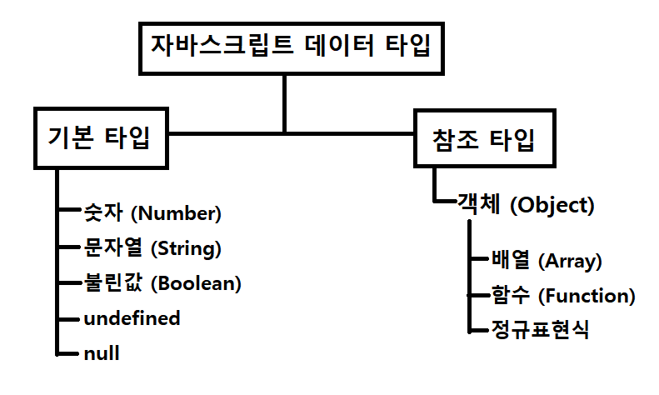
자바스크립트 문법 – 데이터 타입
JS의 데이터 타입 종류
기존 C, C++과 차이점 : 타입 지정 없음
JS 폴더에 파일 생성
임시로 data_type.js 를 생성 후 작성한다.
head에 파일을 연동합니다.
대표 : 정수/소수, 문자열, bool 타입
직접 선언해서 값을 확인해보자.
f12 개발자 모드에서
undefi 와 empty는 반드시 직접 값 확인
let number = 5;
let str = ‘문자열 입력’; // “ “도 묶음 가능
let prime = 1.5123;
let is_ok = true; // 참
let is_not = false; // 거짓
let undefi; // 변수 이름만, 초기화 x
let empty = null; // 비어 있음
console.log(number);

Slide 19


꾸글.com – 마우스 호버
메인 이미지 호버 기능을 추가한다.
index.html을 수정한다.
이미지 태그 속성 직접 구현 방식(this : 객체 자신 참조)
구글 이미지를 2개 다운로드. (그림)
검색어는 google logo 272x92
img 폴더에 2개 모두 업로드합니다.
둘 다 파일명을 잘 확인합니다.
JS 폴더에 파일 생성
임시로 hover.js 를 생성 후 작성한다.
head에 파일을 연동한다.
생략….. alt="구글이미지“ onmouseover="over(this)" onmouseout="out(this)“>
function over(obj) {
obj.src="img/그림이름.png";
}
function out(obj) {
obj.src="img/그림이름.png";
}

Slide 20
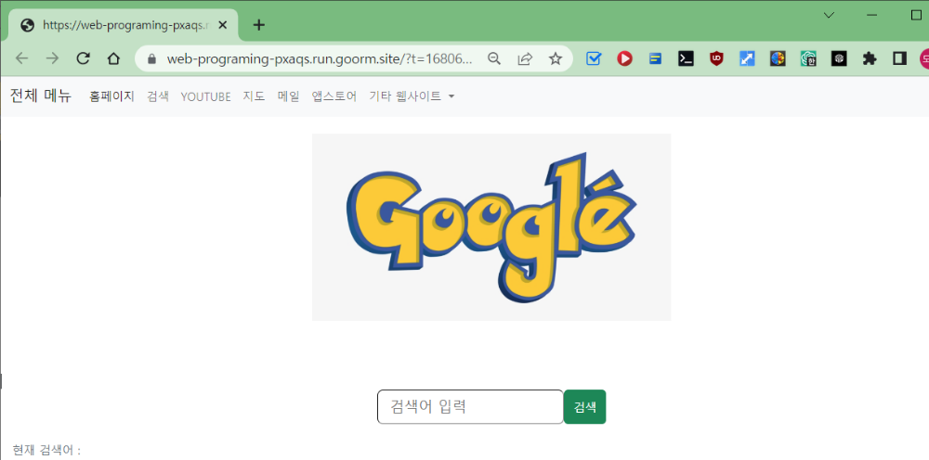
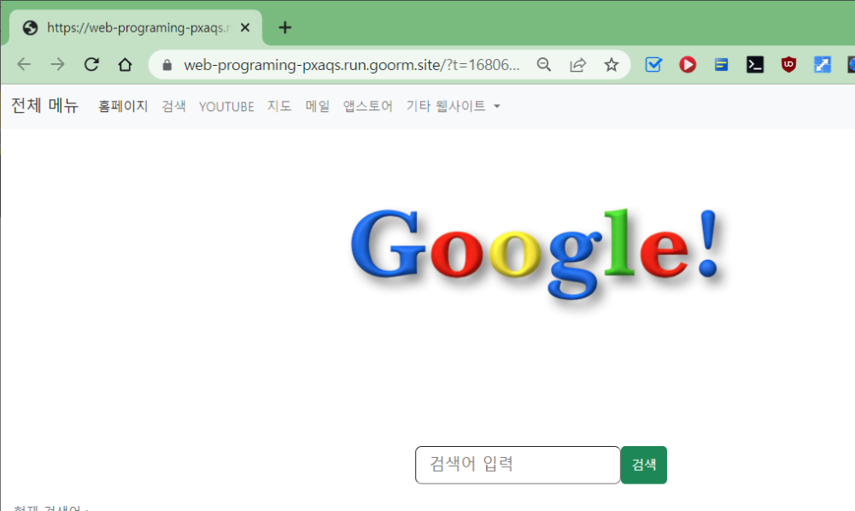
꾸글.com – 마우스 호버
웹 브라우저 메인 이미지 변화 확인
기본 메인 화면 이미지, 마우스 호버 이미지 확인
현재 메인 이미지는
div 태그 영역 내 사이즈가 자동 조정됨
크기 xxx px 값을 500 ~ 800 정도 조정해보자.
이미지 호버 스크립트가 px 사이즈내 전환됨
div가 없으면 사이즈가 따로 놀음
여기까지 JS로 한일은? 데이터 제어
콘솔에 출력, 화면에 내용 출력, 특정 정보 수정/변경

Slide 21
자바스크립트 문법 – 데이터 타입
JS의 데이터 타입 종류
기존 C, C++과 차이점 : 타입 지정 없음
JS 폴더에 파일 생성
임시로 data_type.js 를 생성 후 작성한다.
head에 파일을 연동합니다.
대표 : 정수/소수, 문자열, bool 타입
직접 선언해서 값을 확인해보자.
f12 개발자 모드에서
undefi 와 empty는 반드시 직접 값 확인
let number = 5;
let str = ‘문자열 입력’; // “ “도 묶음 가능
let prime = 1.5123;
let is_ok = true; // 참
let is_not = false; // 거짓
let undefi; // 변수 이름만, 초기화 x
let empty = null; // 비어 있음
console.log(number);

Slide 22

꾸글.com – 문자열 검사
검색창이 빈 경우 검색이 되지 않도록 검사한다.
index.html을 수정합니다.
기존 form 태그를 수정합니다. (id와 동작 부분)
기존 search.js를 다시 수정한다.
폼의 실행을 JS 내에서 조건(IF문) 실행한다.
<form id="form_main" action="https://www.google.co.kr/search" method="GET" target="_blank" onsubmit="return false">
생략…
let search_str = document.querySelector("#search_txt");
if(search_str.value.length === 0){ // 문자 길이, 엄격한 비교
alert("검색어가 비었습니다. 입력해주세요");
}
else{
alert("검색을 수행합니다!");
let text = document.getElementById("search_message").innerHTML = search_str.value;
document.querySelector("#form_main").submit();
}
}
차이점 구분하기
= 대입연산자
== 일반적 값만 비교
=== 값 + 자료형 비교

Slide 23
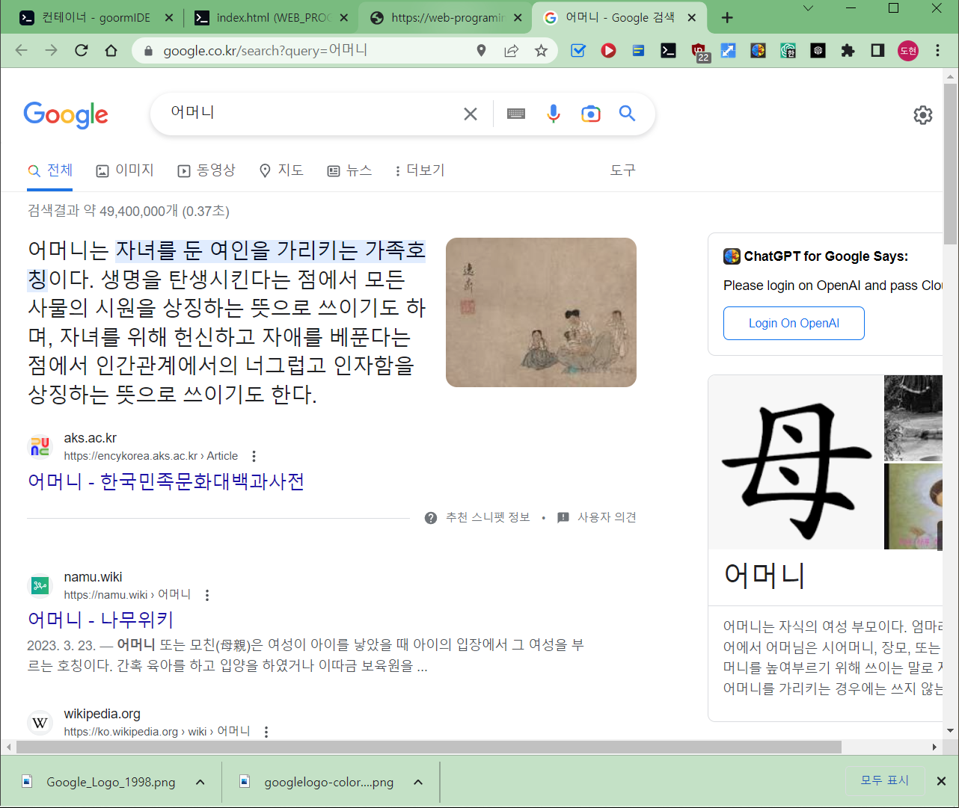
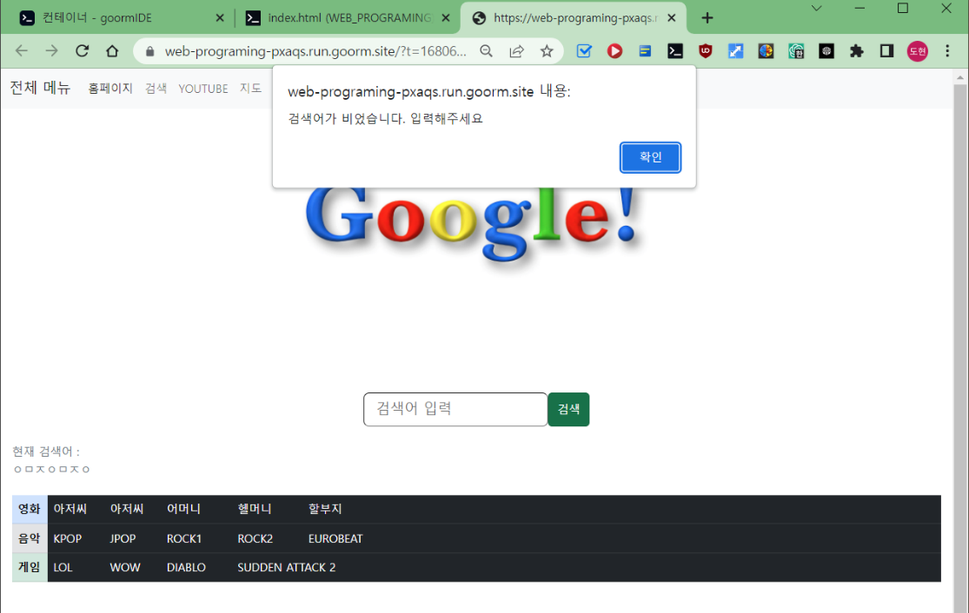
꾸글.com – 문자열 검사
웹 브라우저 검색 창 동작 확인
검색어 없이 클릭
검색어를 입력하고 클릭

Slide 24
꾸글.com – 문자열 검사
웹 브라우저 검색 창 동작 확인
동일하게 동작함
4월 5일 추가 기능 구현(시간 남는분)
비속어(욕) 3개 필터링하기
search.js 에 함수 no_str()을 추가 구현한다.
xxx는 검색어로 적절하지 않습니다. (메시지 출력)

Slide 25


코드 살펴보기 – HTML
그룸 IDE 내 소스 코드 확인
코드 정리 및 확인
https://prettydiff.com/?m=beautify
오늘 실습 내용 깃 허브 업로드
readme.md 파일 수정
## 2023년 4월 5일 5주차 홈페이지 수정 완료
업로드 후 서버 저장소 메인화면 확인!
https://github.com/

Slide 26
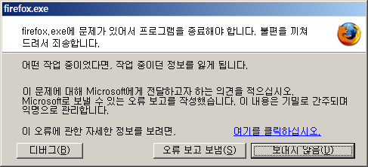

잠깐! 서버를 정상 종료하자.
현재 그룸 ide에서 제공하는 터미널창
로컬이 아니다. 실제 서버는 컴퓨터에 없다.
즉, 원격 터미널창이다.
정상 종료하지 않으면 문제 발생 가능
정상 종료하지 않으면….
서버가 가끔 죽어버린후, 부팅이 안된다.
실습 내용 복구 힘듬, 무료 버전이라 복사 안됨
종료 명령어 입력 → 컨테이너 나가기 또는 로그 아웃 버튼

Slide 27

주요 정리
기술 트렌드 분석
자바스크립트 변화
JS V8 엔진
자바스크립트 문법
주석, 변수, 데이터 타입 등
꾸글.COM 기능 추가

